Slide 1

Psicología del trabajo
Dra. Elvira Ivonne González Jaimes

Slide 2
MAPA CURRICULAR
MATERIA

Slide 3
índice
A lo largo de la historia….
Relaciones de trabajo
Relaciones colectivas de trabajo
Perspectiva laboral y de jubilación

Slide 4
Objetivos:
El estudio del trabajo desde la psicología
Conocer y comprender al trabajo como fenómeno de importancia incuestionable como ha contribuido a la construcción y transformación del mundo
Partiendo de una realidad, comprender como el significado del trabajo ha cambiado a lo largo de la historia
Relación de trabajo
El estudiante puede profundizar en los diferentes aspectos de las condiciones de trabajo, mediante bibliografía especializada.
Relaciones colectivas del trabajo
Realizar cálculos numéricos de alcances legales con motivo de las relaciones individuales.
Realizar cálculos numéricos con motivo de renuncias y rescisiones de contratos individuales de trabajo
Conocer la dinámica sindical en todo su proceso.
Conocer y comprender el marco legal del derecho de asociación y reunión del que gozan las personas físicas y morales.
Conocer y aplicar la dinámica de negociaciones en contratos colectivos.
Perspectiva social y de jubilación
Vincular teoría y praxis mediante el conocimiento de conceptos, modelos y casos prácticos.
El estudiante conformara su criterio objetivo sobre la naturaleza y alcances de la dirección de relaciones laborales a futuro
El estudiante conformará su criterio objetivo sobre la jubilación y los programas de jubilación en México.

Slide 5

A lo largo de la historia…
En este tema el alumno podrá percibir la evolución del trabajo a través de la historia, asi como los distintos cambios que ha generado en la actualidad.
Los seres humanos hemos ido modificando nuestros hábitos y costumbres para satisfacer nuestras necesidades es por ello que existió el “trabajo”.
Primero todo lo hacían con las manos y poco a poco fueron surgiendo los poderes y se dio paso a las jerarquías. Y fue así donde nacen dos nuevos poderes: los explotadores y los explotados.
índice

Slide 6

Relaciones de trabajo
En este tema el alumno podrá manejar todos los conceptos básicos que corresponden al trabajo
Las condiciones de trabajo son cualquier aspecto del trabajo con posibles consecuencias negativas para la salud de los trabajadores, incluyendo, además de los aspectos ambientales y los tecnológicos, las cuestiones de organización y ordenación del trabajo.
La Ley Federal del Trabajo señala como condiciones de trabajo:

Slide 7

Jornada laboral
el trabajador y el patrón fijarán la duración de la jornada, sin que pueda exceder de los máximos legales.
La duración máxima de la jornada será: ocho horas la diurna, siete la nocturna y siete horas y media la mixta.

Slide 8

Días de descanso
Señala la Ley que por cada seis días de labores, el trabajador disfrutará de un día de descanso con goce de salario íntegro

Slide 9

Vacaciones
Según el artículo 76 de la Ley Federal del Trabajo, los trabajadores que tengan más de un año de servicios disfrutarán de un período anual de vacaciones pagadas y que no podrán ser inferiores a seis días laborables.

Slide 10

Salario
es la retribución que el patrón paga al trabajador por su trabajo. Los trabajadores dispondrán libremente de sus salarios y el derecho a percibirlo es irrenunciable.

Slide 11

Aguinaldo
Los trabajadores tendrán derecho a percibir un aguinaldo anual equivalente a quince días de salario, por lo menos y deberá pagarse antes del día 20 de diciembre.
índice

Slide 12
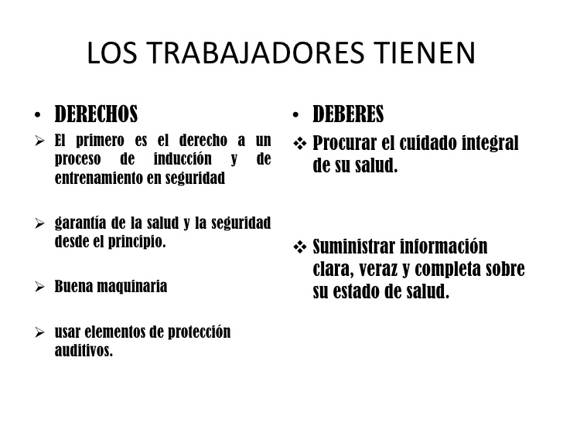
Relaciones colectivas de trabajo
El alumno entenderá las relaciones que se tienen en un empleo asi como los beneficios y consecuencias de tener un empleo

Slide 13

La mujer en el trabajo
Las mujeres antes solo eran consideradas para quehaceres del hogar, en la actualidad se ha incorporado aunque aun se da la discriminación por diversos motivos.

Slide 14

Contrato de trabajo
¿Qué es?
acuerdo entre empresario y trabajador por el que éste se obliga a prestar determinados servicios por cuenta del empresario y bajo su dirección, a cambio de una retribución
Tipos
Contrato formativo: para la formación o en prácticas.
Contrato indefinido.
Contrato a tiempo parcial (indefinido o temporal).
Contratos de duración determinada: por obra o servicio; por circunstancias de la producción o por interinidad.
Contratos para personas con discapacidad.
Contratos para investigación.

Slide 15

Relación de trabajo
es un nexo jurídico entre empleadores y trabajadores. Existe cuando una persona proporciona su trabajo o presta servicios bajo ciertas condiciones, a cambio de una remuneración.

Slide 16

Prestaciones sociales
Son los dineros adicionales al Salario. Este se manifiesta en el contrato de trabajo Por los servicios prestados.
Todo empleado tiene derecho a esto.

Slide 17
Cesantías y donaciones
Cesantías
Es un salario mensual que se paga en dos ocasiones: en junio y diciembre
Solo si la empresa no es de industria familiar
Dotaciones
Se le da cada cuatro meses un par de zapatos y una vestimenta.
Solo en algunas empresas

Slide 18

Finiquitos y liquidación
Finiquito
es un documento por el que se pone fin a la relación laboral existente entre el trabajador y el empresario

Slide 19

Liquidación
  La cantidad que deberá abonarse en el momento de la firma, bien en efectivo o talón bancario.

Slide 20
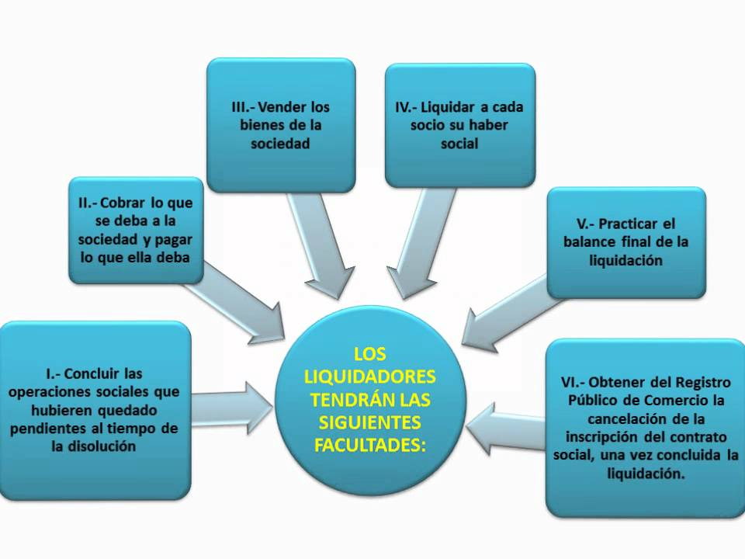

Slide 21
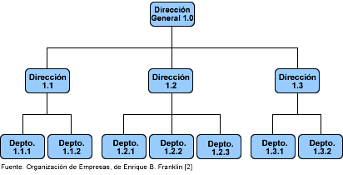
Perspectiva laboral y de jubilación
Estructura orgánica:
Toda organización cuenta con una estructura, la cual puede ser formal o informal.
En este tema se podrá analizar la estructura de la jerarquización de una empresa

Slide 22

Programa de relaciones laborales
En este tema se podrá ver como una capacitación al personal para que estos tengan una mejor relación.
Es establecer relaciones laborales colaborativas, porque entendemos que son fundamentales para obtener el logro de los desafíos propuestos.

Slide 23
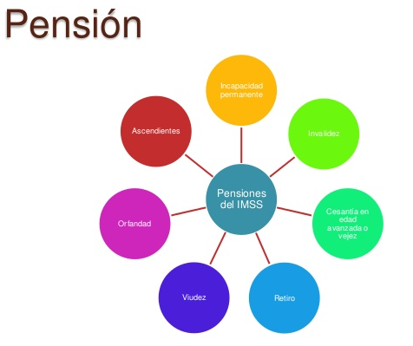

Jubilación y retiros
índice

Slide 24
Ley del IMSS
En la ley no existe la jubilación obligatoria, será el trabajador el que decida realizar los tramites escogiendo la edad
Sabemos que de acuerdo a la edad hay una tabla en la Ley del IMSS que nos dice que de acuerdo a nuestra edad recibiremos diferentes porcentajes:
60 años es equivalente al 75% de la pensión.
61 años es equivalente al 80% de la pensión.
62 años es equivalente al 85% de la pensión.
63 años es equivalente al 90% de la pensión.
64 años es equivalente al 95% de la pensión.
65 años o mas es equivalente al 100% de la pensión.
La ley del IMSS nos dice que para solicitar una pensión por jubilación tenemos que tener como mínimo 60 años cumplidos.

Slide 25

Conclusión:
En conclusión podemos decir que el trabajo de un psicólogo en el área organizacional es muy amplio ya que se tiene que tener conocimiento de todos los tramites que conlleva el ingresar a una persona al área laboral, se debe saber las obligaciones y derechos con los que cuenta el trabajador así como saber como se puede respaldar la empresa ante un problema legal.
Última diapositiva

Slide 26
Bibliografía
Cabasos F. B. 36 Lecciones de Derecho Laboral Editorial Trillas 2000
Gilmer B. H. Tratado de psicología del trabajo Tomo 2 “Relaciones Humanas” Editorial Martínez roca 1996.
Guillén Gestoso Psicología del Trabajo para Relaciones Laborales Ed. Mc. Graw Hill 2000.
Hellriegel/Jackson/Slocum Administración “un enfoque basado en competencias” Ed. Thomson 2002.
Muller de la Lama E. Dirección de Relaciones Laborales Editorial Trillas 1998.
Peiro José Maria y Prieto Fernando Tratado de psicología del trabajo volumen I “La actividad laboral en su contexto”
Editorial Síntesis psicológica 1996.
Peiro José Maria y Prieto Fernando Tratado de psicología del trabajo volumen II “ Los aspectos psicosociales del trabajo” Editorial Síntesis psicológica 1996.
Peiro José Maria y Prieto Fernando Tratado de sicología del trabajo volumen III “La salud y el bienestar psicológico en el trabajo” Editorial Síntesis psicológica 1996.
Russel A. Psicología del trabajo, Ediciones Morata, 1976.
Robles Valdés et al Administración “un enfoque interdisciplinario” Ed. Pearson Educación 2000
Stephen P. Robbins Comportamiento Organizcional Editorial Prentice may 1999
Constitución Política de los Estados Unidos Mexicanos.
Ley Federal del Trabajo
Ley del Seguro Social

